Slide 1
花蓮慈濟醫院
112年度研究計畫行政作業
重點說明
112年1月製

Slide 2
報告大綱
一、您要先知道/先做的事
二、112年度重點說明
基本工資及臨時工時薪新規定
計畫執行各項作業類別之時程說明
核銷憑證以「季」作為核銷期限
其他注意事項說明
三、Q&A

Slide 3
一、您要先知道/先做的事

Slide 4
您一定要先知道的事(1/2)
(1)負責PI項下何種計畫？
院內/法人
TCRD-
TCMF-
TCMMP-
院外/專款
MOST/NSTC
NHRI-
IMAR-

Slide 5
(2)應備有的文件
①計畫核定清單
②經費編列明細表
(國科會計畫可參閱計畫書；
國衛院計畫可參閱經費需求表)
樣張如下：

Slide 6
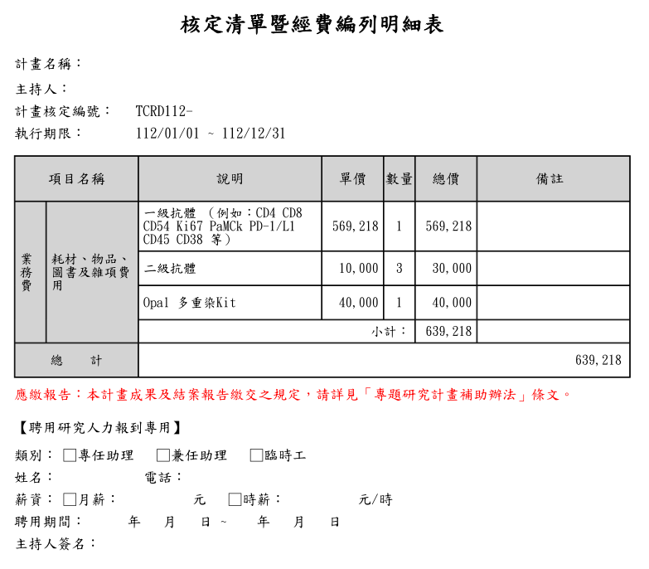
112年度院內計畫核定清單暨經費編列明細表

Slide 7
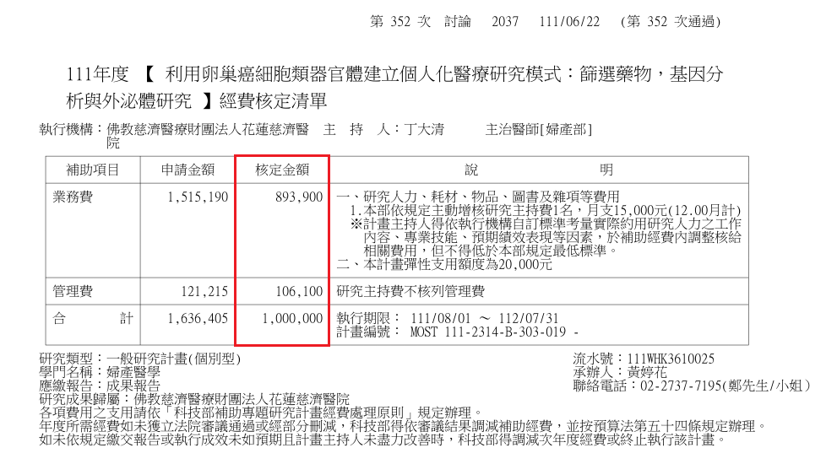
範例2：國科會(原科技部)核定清單

Slide 8
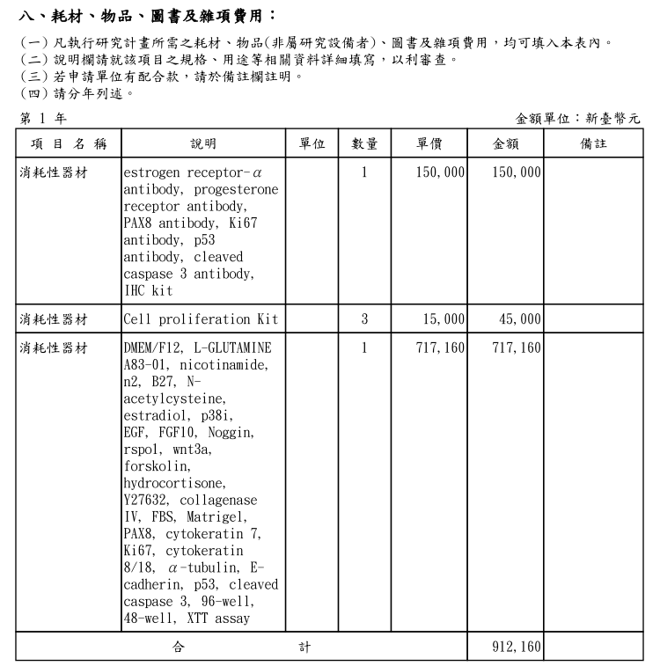
經費編列表：

Slide 9
您要先做的事~申請權限(2/2)
核銷/採購
請依【研究部專用系統權限】方式辦理申請
匯款帳號申請
請依【財務室專用研究計畫人員匯款】方式辦理申請

Slide 10
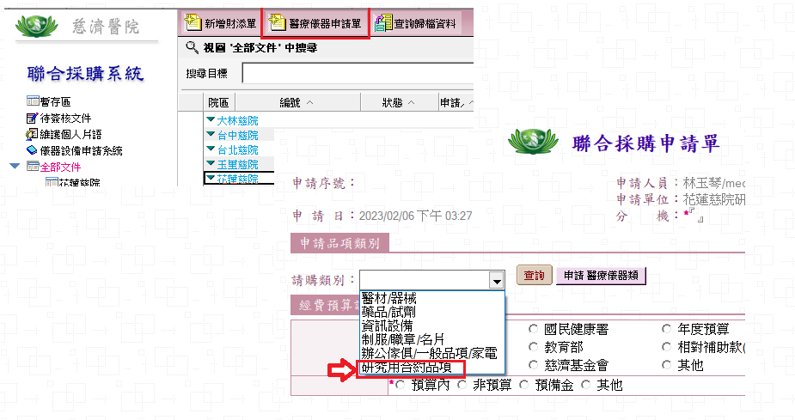
採購系統權限說明(1/2)

Slide 11
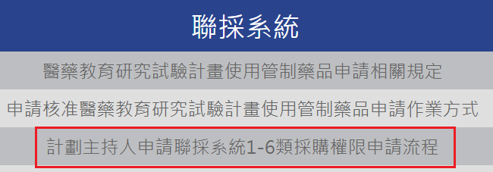
採購系統權限說明(2/2)
聯採系統1-6類權限
僅開放予研究計畫主持人權限採購
計畫主持人若非單位主管，請依規定申請；已開放過權限者，無須重覆建置。

Slide 12
基本工資及臨時工時薪新規定
112年度重點說明

Slide 13
依112年度法定調整薪資：
薪資類別 | 金額 | 行政作業
臨時工時薪 | 176元 | 須逾此金額，請PI上簽申請
基本工資 | 26,400元 | 已更新薪資參考表於研究部網頁。
註：
1.未在本院投保健保者，且當月薪資給付金額達基本工資【26,400 元】(含)以上者，須扣個人補充保費。
如：支領28,000元，二代健保則為591元。(28,000*2.11%)
2.薪資及保費諮詢窗口-人資室佩潔或婉茹(分機13600)
112年度【保險費分擔金額表】已同步更新於研究部網頁

Slide 14
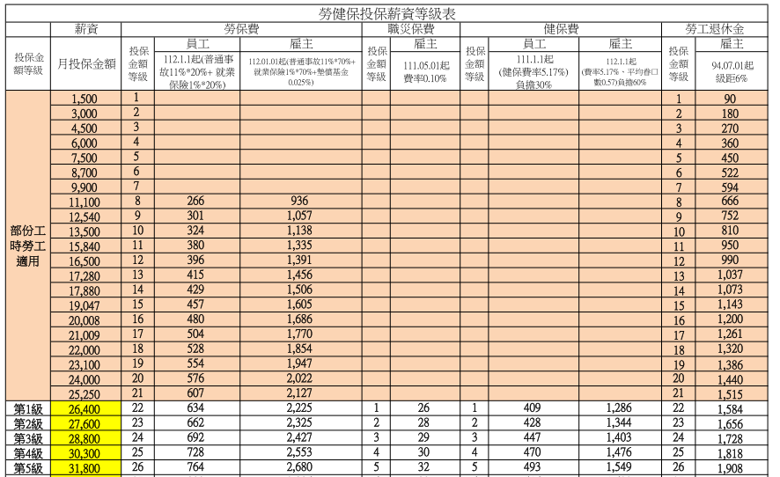

Slide 15
計畫執行各項作業類別之時程說明
112年度重點說明

Slide 16
計畫執行每月例行作業及時程說明
預算科目 | 系統作業時程 | 作業內容
專任人員薪資 | 每月15-20日間 | 核銷當月薪資 (院外計畫要附小便條請款單)
兼任及臨時工資 | 每月1日中午11:20前 (逢假日則提前) | 核銷上個月的薪資 (附小便條+請款單+簽到退表)
其他業務費 (非聯採申請) | 每月15日中午11:20前 核銷，費用於當月月底支付反之，次月月底支付 如： 1/1-3/15間憑證3/15前核銷3/31支付 | 自行墊付相關費用。包含：文具用品費等其他雜支

Slide 17
計畫相關作業系統時程說明
項目 | 作業時程 | 備註
聯採採購系統 | 計畫結束前1個半月 | 如：11/16或6/16
經費核銷系統 | 計畫結束當月5日 | 如：12/5或7/5
管理費核銷 | 計畫結束當月5日 核銷核定全數金額

Slide 18
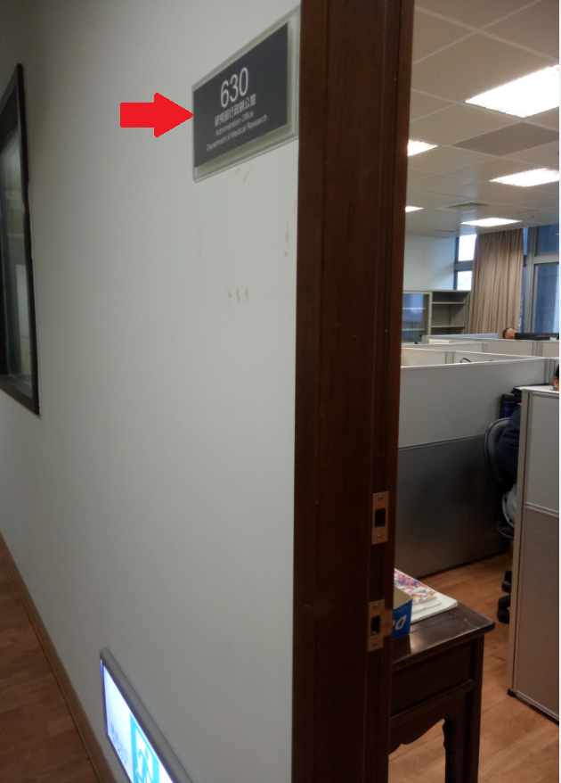
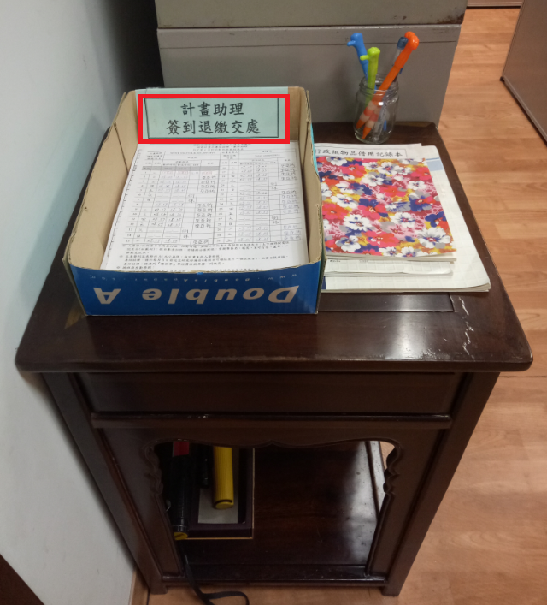
專任人員當月簽到退表繳交處：(每月5日前繳交前一個月簽到退表)
協力6樓630室

Slide 19
專任人員年獎作業(1/2)
院內計畫及法人補助各類計畫之專任人員年獎，依往例，一律依財務室通知後
由專任人員自行核銷。
作業時程請注意：
申請單陳核至PI後，請於3日內作業
1.同意核發=>陳核送出
2.不同意核發=>退回並告知不核發

Slide 20
專任人員年獎作業(2/2)
因涉及個人權益，當年間轉換計畫接續聘者，且擬以新計畫支付全年度年獎者，請於11月底前啟簽申請。
(意指：1-6月由A計畫；7-12月轉由B計畫聘任
申請由B計畫核發1-12月之年度年獎者)

Slide 21
核銷憑證以「季」作為核銷期限
112年度重點說明

Slide 22
核銷憑證以「季」作為核銷期限
目的：不要積壓，及時核銷
範例：(含發票及收據)
(國科會及國衛院計畫請留意最後核銷截止日)
憑證月份 | 核銷期限
1~3月 | 4月底前
4~6月 | 7月底前
7~9月 | 10月底前
10~12月 | 12/5前 (配合計畫執行之核銷期限，特殊狀況以財務室公告截止日為主)

Slide 23
其他注意事項說明
112年度重點說明

Slide 24
計畫受試者相關費用說明(1/2)
核銷受試者禮品或禮券：
建議採少量分次採購分次核銷。
受試者簽收單人數須等於發票或收據憑證採購數量才可以申請核銷。
若未於核銷截止日前繳齊者，須自行繳回餘額。

Slide 25
計畫受試者相關費用說明(2/2)
新：
3.若以平台問卷作業，核銷需另檢附：
平台問卷範本
平台頁面
受試者名冊
(必要欄位：序號、支領金額、地址、合計)
PI親簽名/日期

Slide 26
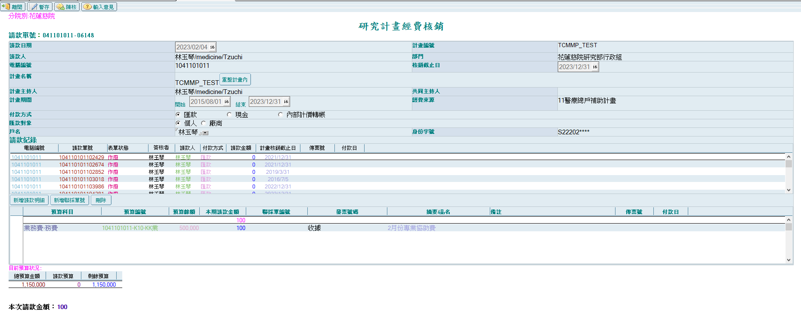
專業協助費核銷作業說明(1/2)
新：應檢附之憑證電子檔請上傳至核銷系統附檔
(簽呈、稅檔、個人班表)

Slide 27
專業協助費核銷作業說明(2/2)
請於簽核附檔快點兩下，即可新增憑證電子檔
1.院內：簽呈、稅檔、個人班表(缺一不可)；
2.院外：稅檔。
註：專業協助費領據及個人稅檔，請參閱研究部網頁相關表單之12或13號表單

Slide 28
影印費核銷說明
憑證上請註記：
影印總數量
每份數或張數之單價
總金額
影印樣張電子檔請上傳至核銷系統附檔

Slide 29
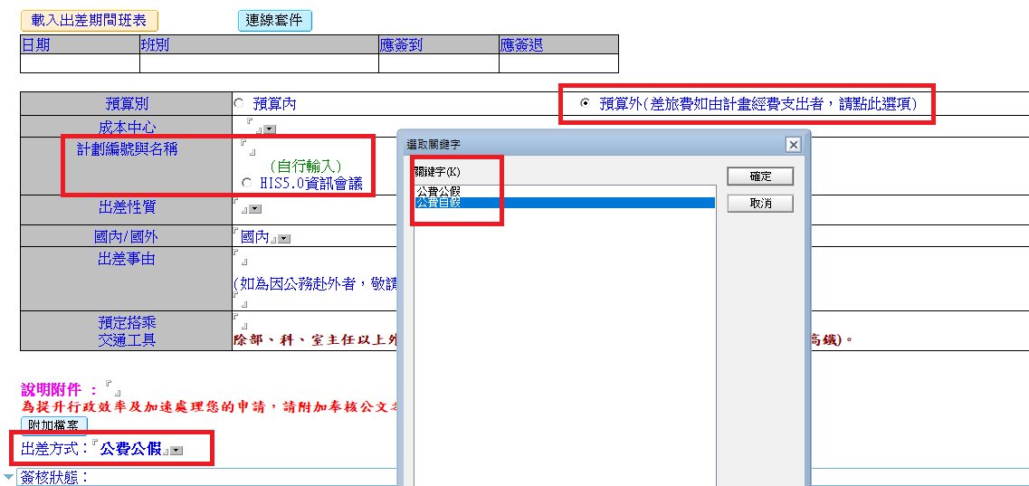
計畫出差之假別申請與核銷說明(1/2)
請依本院同仁出差辦法規定辦理申請
國內差旅費之各項費用給付標準，請參閱同仁出差辦法規定
(PI請依平日或假日辦理、助理一律以紙本作業)

Slide 30
計畫出差之假別申請與核銷說明(2/2)
費用類別 | 平日 | 假日
出差報銷單 | 電子系統 【出差申請單→出差報銷單】 | 紙本 【研究計畫國內出差旅費報銷單】
交通費 | 火車票不用票根；高鐵及飛機須要票根
報名費 | 收據或發票
住宿費 | 發票
膳雜費 | 不用憑證
其他 | 當次研討會議程等(電子檔上傳至核銷系統附檔)

Slide 31
INVOICE核銷說明(第十七章)
新：
1.核銷時請於備註欄加註INVOICE號碼
2.論文佐證電子檔請上傳至核銷系統附檔
(核銷作業注意事項請參閱核銷操作簡報第十七章)

Slide 32
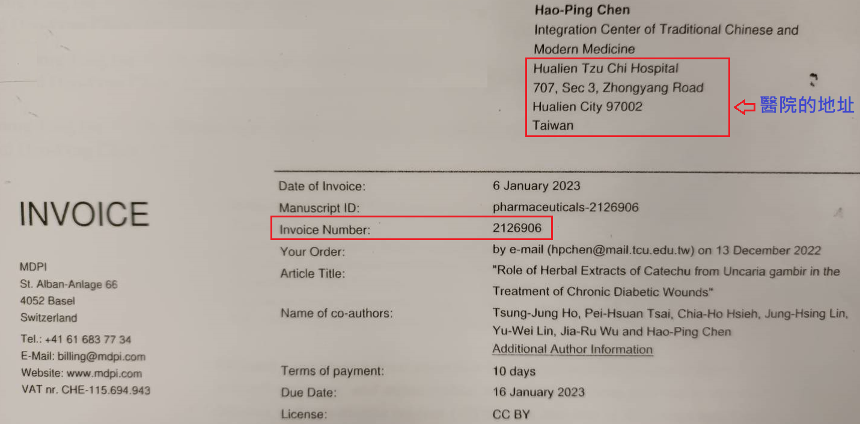
格式範例：

Slide 33
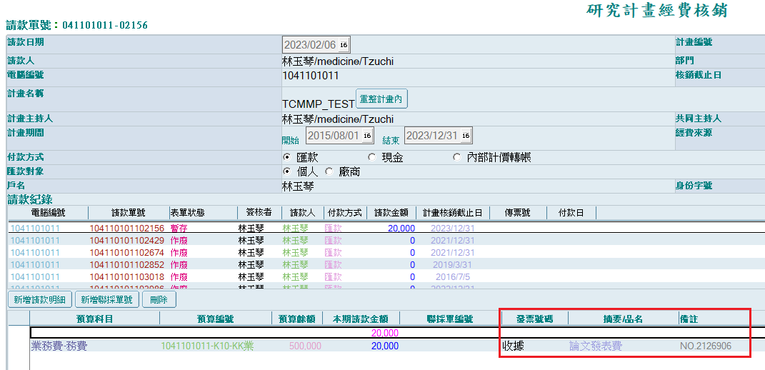
核銷範例：

Slide 34
其他提醒事項
實驗紀錄簿尚未領取者，請於上班時間至協力6樓630室領回。

Slide 35
操作簡報及表單常駐研究部網頁
研究部網頁
法規及表單
表單下載

Slide 36
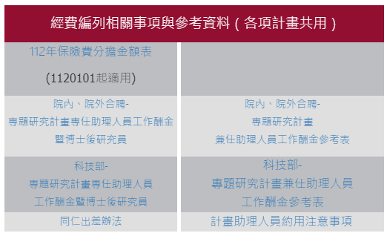
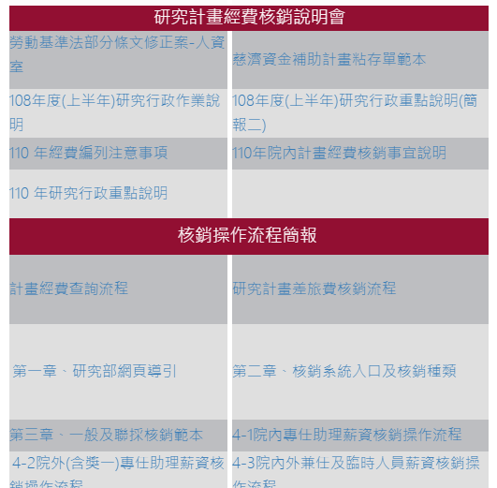
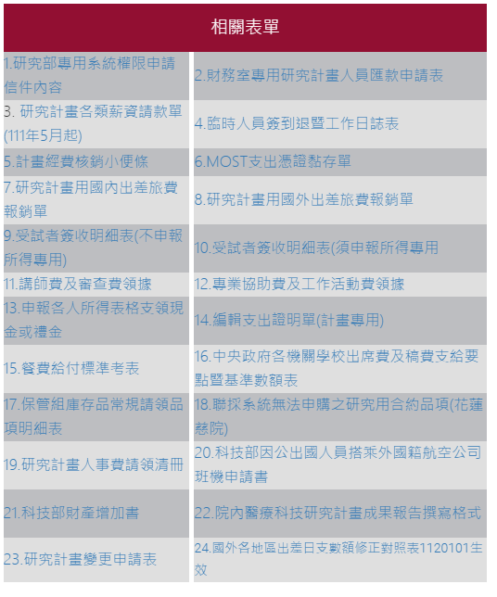

Slide 37
計畫相關業務承辦人
單位 | 承辦人/分機
財務室 | 1.院內及法人計畫(TCRD、TCMF-**、TCMMP、IMAR) 陳惠珍/13206、郭宇航/13212(JCT專案) 2.國科會及國衛院計畫(MOST/NSTC及NHRI) 張雪鶯/13129、蕭妤沄/13128 陳美雲/13394、陳宜均/13494
人資室 | 莊佩潔或魏婉茹/13600
研究部 | 林玉琴/13110、董玟慧/15639

Slide 38
研究部行政服務項目
提供研究助理一對一教學：(包含研究計畫相關系統)
Notes系統引導
研究部網頁引導
研究計畫經費核銷系統
研究計畫聯合採購系統
(採預約教學，協請電聯研究部分機13110)

Slide 39
Q&A

